Slide 1
컴퓨터과학부 종합설계 4조
사용자가 참여하는 킥보드 주차존
2015920021 박인규
2017920011 김은해
2017920036 양다은
2018920059 허정우

Slide 2




개요
- 개발 동기, 기대 효과
프로젝트 구현 방향
- 개발 일정
프로토타입

Slide 3
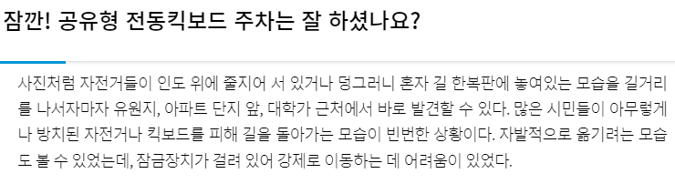
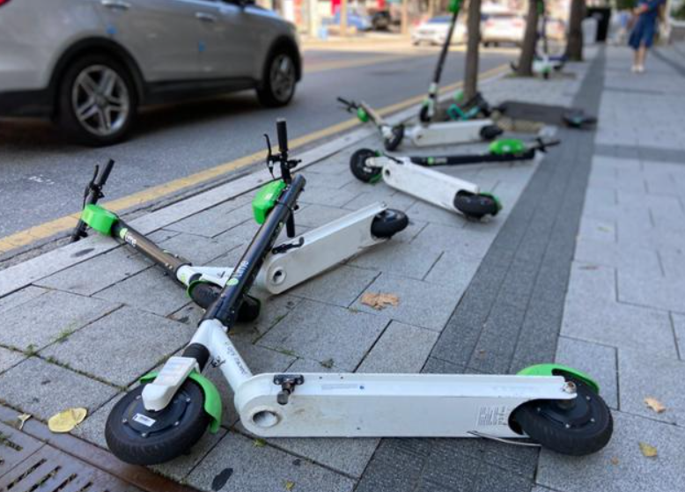
01 프로젝트 개요
퍼스널 모빌리티(Personal Mobility)
개인용 이동수단 산업의 발전
전동 킥보드, 전동 스케이트 보드 등
주차 문제로 관련 법안이 생기는 등
사회적으로 문제
01
Notes:
기사 출처 https://mediahub.seoul.go.kr/archives/2001549
사진 출처 https://www.hankookilbo.com/News/Read/A2021072114050004178

Slide 4
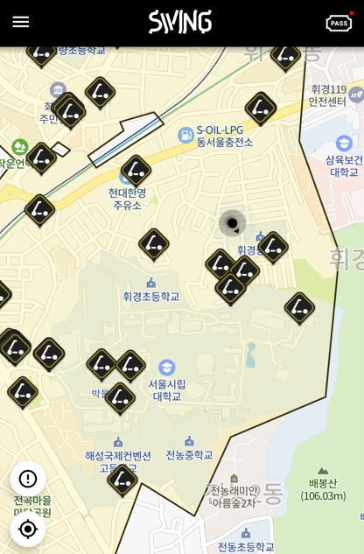
01 프로젝트 개요
문제 원인
킥보드 반납자
시간 단축을 위한 방치
주차장 수와 정보 미흡
전동 킥보드 업체
실질적인 주차 금지 구역 파악이 어려움
-> 킥보드 주차장 제공
01
Notes:
지방은 실질적으로 인력이 부족해서 킥보드 불법주차 적발이 어려움

Slide 5
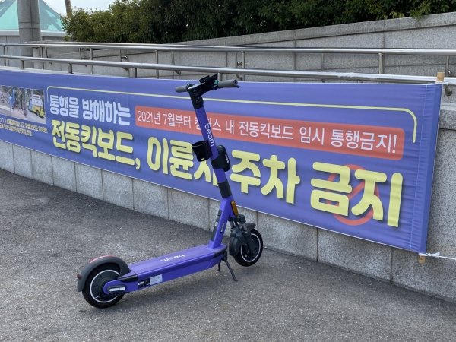
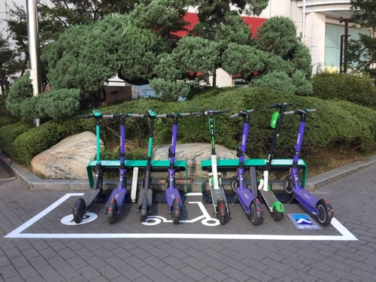
01 프로젝트 개요
킥보드 주차장 제공
퍼스널 모빌리티 편의성을 해치지 않고
보행자의 통행이나 킥보드 업체에
실질적으로 도움이 되는 주차장
-> 사용자 기반 데이터 수집
공간적인 데이터 수집, 분석
01
Notes:
이미지 출처 https://www.yna.co.kr/view/AKR20201007041400004
주차 금지 규정을 마련해도 실질적으로 실현되지 않음

Slide 6
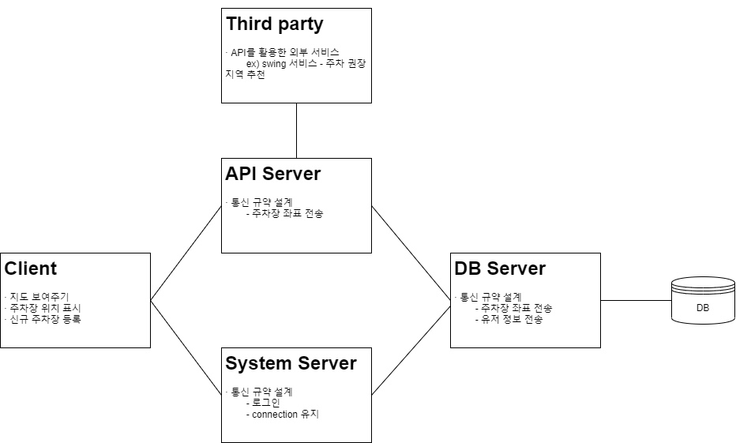
02 프로젝트 개발 방향
프로젝트 구조
02

Slide 7
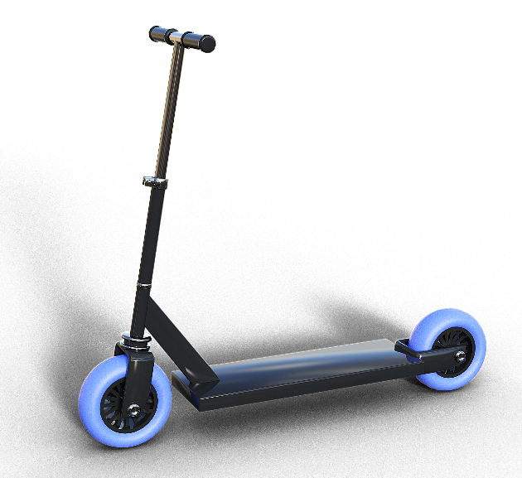

02 프로젝트 개발 방향
어플리케이션 기능
1) 주차장 추천
사용자가 이용하기 편한 주차장 추천
건물 또는 시설 관계자가 주차 금지 구역 추천
2) 주차장 평가
제안된 주차장의 사용성 검토
주차장과 관련된 의견 수집
02

Slide 8

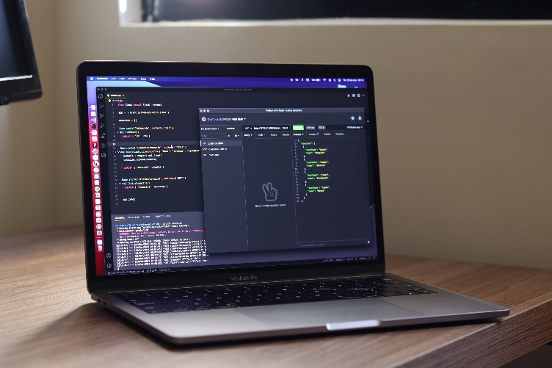
02 프로젝트 개발 방향
어플리케이션 기능
3) 주차장 제안
데이터를 기반으로 분석한 주차장 제공
주차장의 평가, 위치, 형태 등 관련 정보
4) 주차장 제공
추천한 주차장과 관련 정보를
이용하기 쉽게 가공
02

Slide 9
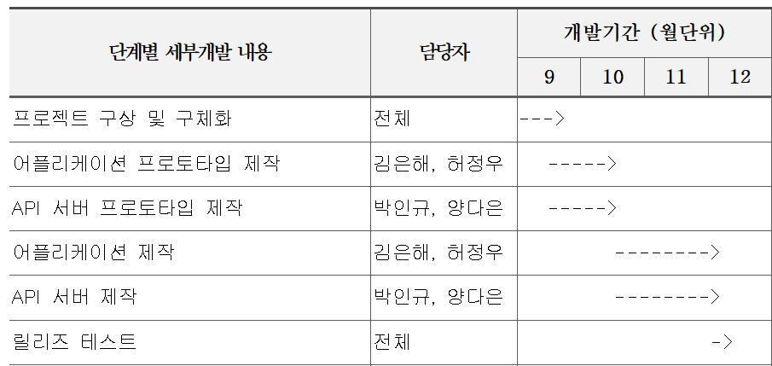
02 프로젝트 개발 방향
개발 일정
02

Slide 10


03 프로토타입
Google Map API 활용
React Native
빠른 개발
접근성 용이
03

Slide 11
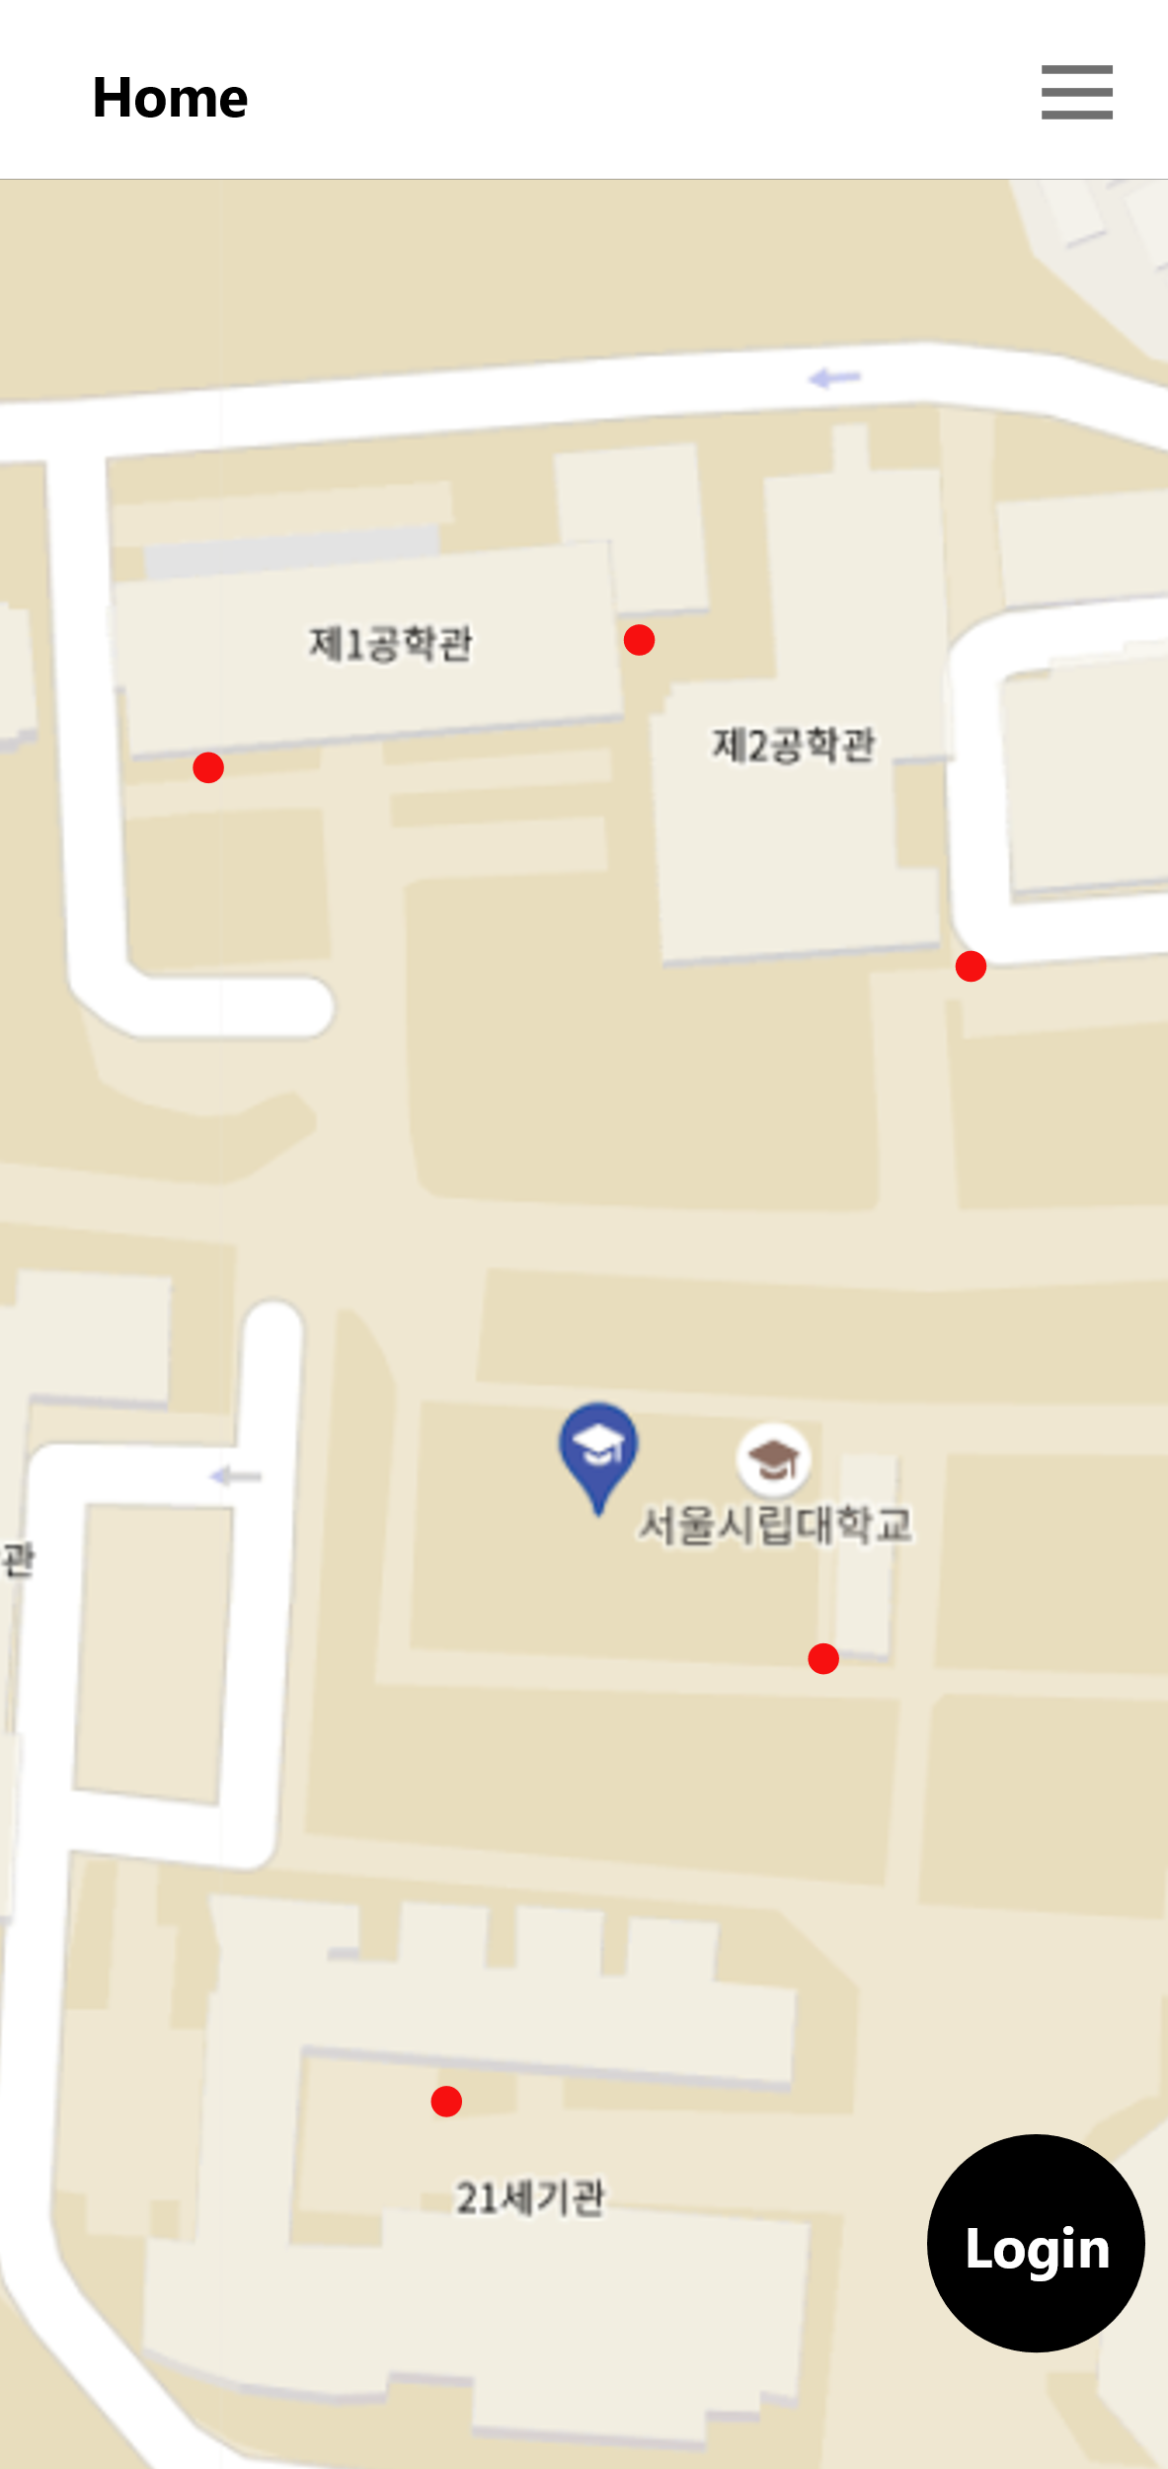
03 프로토타입
주차장을 포인트 형태로 표현
- 주차장 위치 확인
- 로그인 하지 않고 이용
03

Slide 12
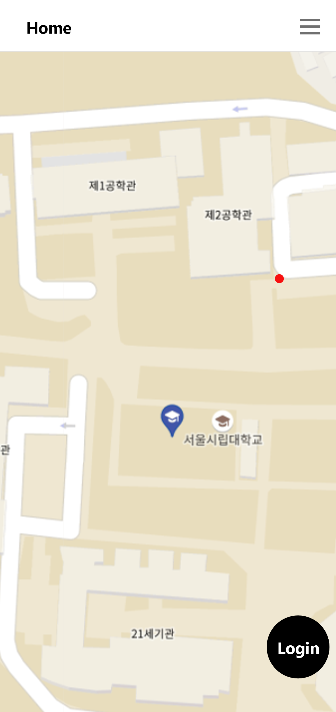
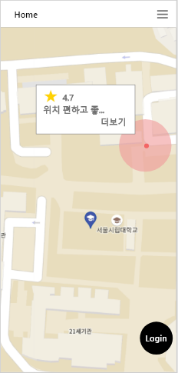
03 프로토타입
주차장을 클릭시 확대
주차장 평가와 간략한 정보
클릭 시 상세 페이지로 전환
03

Slide 13
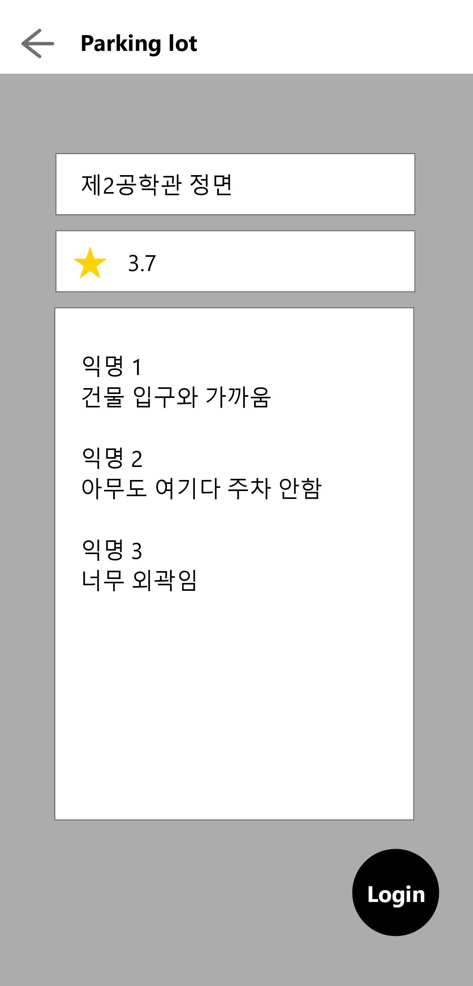
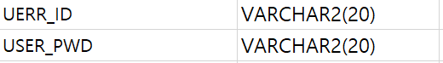
03 프로토타입
주차장 상세 페이지
주차장 위치, 평점, 리뷰
03

Slide 14
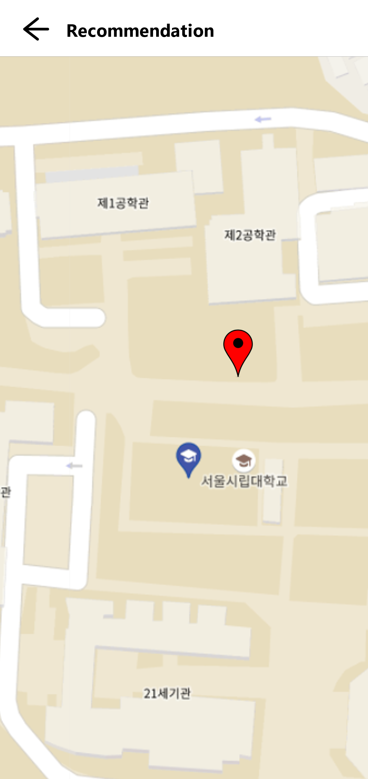
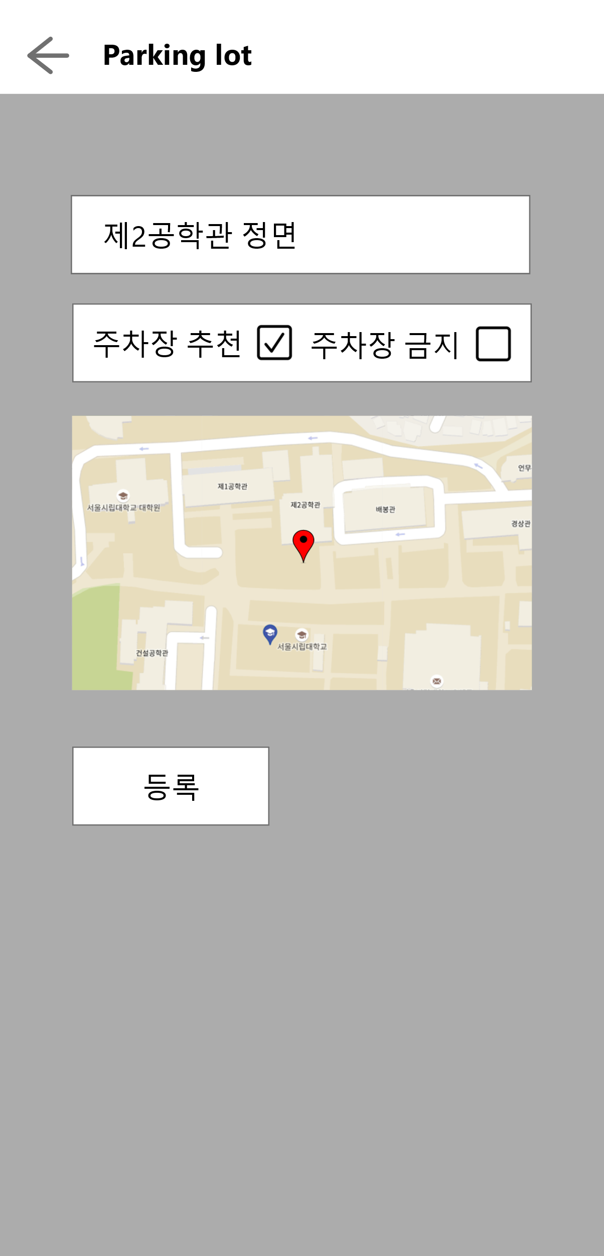
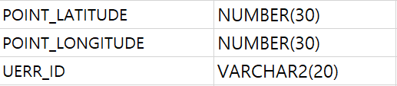
03 프로토타입
주차장 추천 페이지
사용자의 위치, 지도
주차장 이름, 위치
추천과 금지 구분을 위한 파라미터
03

Slide 15
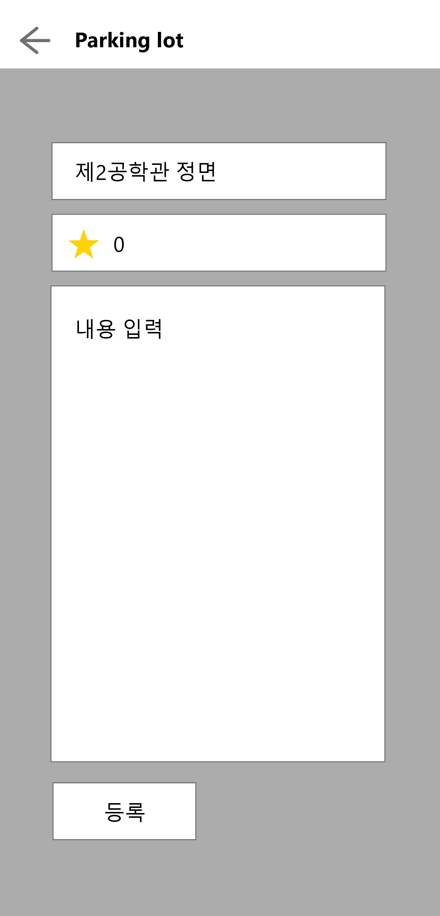
03 프로토타입
주차장 평가 페이지
별점과 간단한 평가
03

